Slide 1
基于敏捷方法的水轮机仿真软件设计与实现
答 辩 人： 胡 弦
指导教师：周建中 教授
专 业：水利工程
答辩日期：2017年6月3日

Slide 2
调速系统线性模型

Slide 3
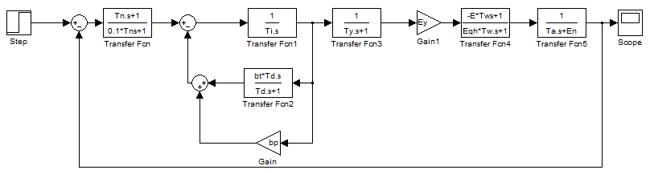
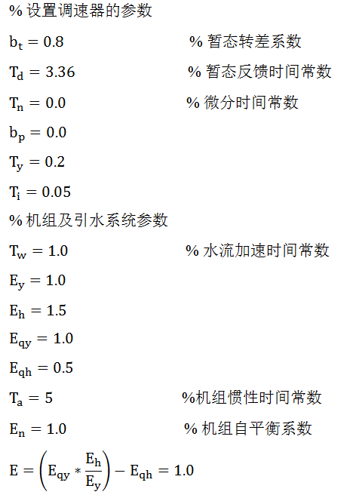
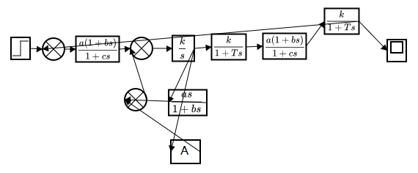
仿真模型
matlab仿真模型
demo程序建立的模型

Slide 4
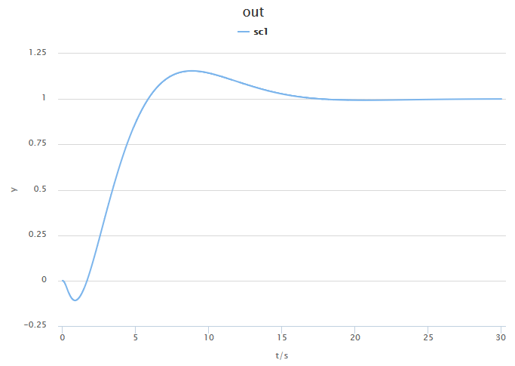
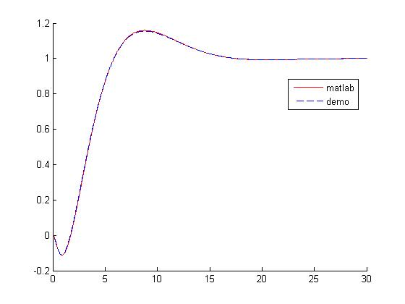
仿真结果展示及分析
demo程序输出
与matlab结果的对比

Slide 5
本文写作意图及意义
总结软件开发技术
敏捷开发
多种技术综合运用
改进开发方式
基于敏捷
快速迭代开发
借鉴经验
敏捷管理、会议
python语言的应用
揭露技术细节
可拓展的仿真程序
可视化建模的实现

Slide 6
背景及发展现状
18~19世纪
微分方程的数值解法
20世纪20~50年代
机械微分解算器
1946年及以后
matlab及simulink
电子微分解算器
运算放大器
20世纪80年代
数字计算机
现代仿真算法
仿真发展历史
软件开发过程的演进
20世纪70年代
瀑布开发
20世纪末至今
极限编程
敏捷方法
快速原型模型
增量模型
20世纪70年代以前
边做边改模型

Slide 7
本文的主要内容
开发约定与原则
开发环境搭建
仿真原理及算法
水轮机调速系统模型
快速迭代开发
仿真及参数辨识

Slide 8
约定与原则
简单性
不作多余的假设
可读性
重构
模块化
面向对象
函数式编程
约定优于配置
封装与接口
数据视图
敏捷开发

Slide 9
开发环境搭建
本文工作
1
通用的架构模式
2
合理的技术组合
3
敏捷的解决方案

Slide 10
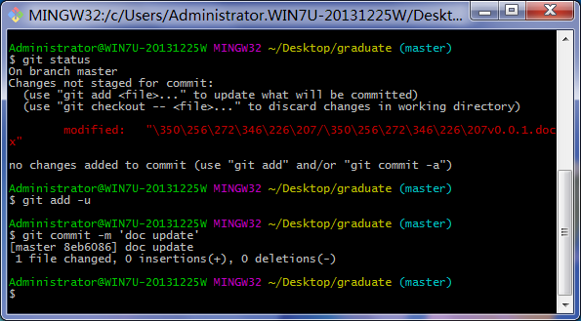
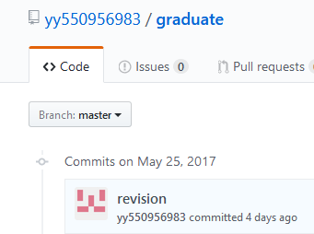
开发环境搭建
版本控制工具
分布式的工具
支持多个分支版本同时开发
版本库与项目耦合度较低
github——“程序员的微信”
https://github.com/yy550956983/graduate.git

Slide 11
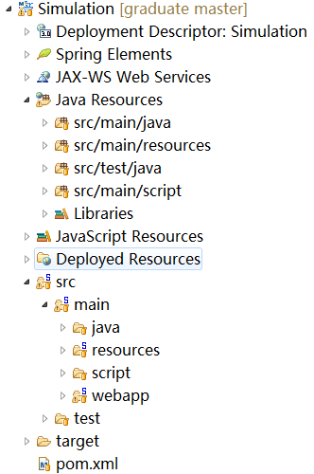
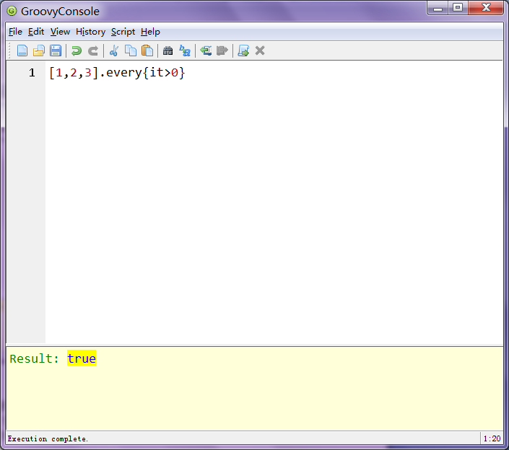
开发环境搭建
项目构建工具maven
约定的项目结构
自动化的依赖管理
java 8
groovy
以插件的方式进行拓展
maven-compiler plugin
jetty-maven plugin
可以使用gradle取代
maven坐标 <dependency> <groupId>org.apache.commons</groupId> <artifactId>commons-math3</artifactId> <version>3.5</version> </dependency>

Slide 12
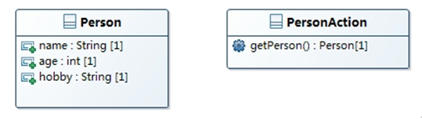
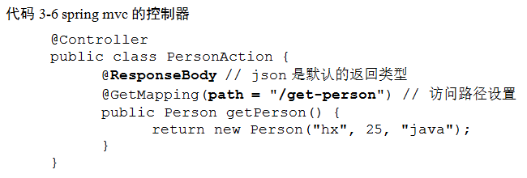
开发环境搭建
后端决策
函数式api List<Integer> numbers=Arrays.asList(1,2,3); numbers.stream().allMatch(n->n>0); // true
java 8
lambda表达式与函数式接口
函数式编程api
web层——spring mvc
一致的使用json传递数据
http://localhost:8080/Simulation/get-person
{"name":"hx", "age":25, "hobby":"java"}

Slide 13
开发环境搭建
前后端数据交换——json
javascript类型 | javascript字面量 | java字面量 |  | groovy字面量
 |  | 字面量 | 类型 | 字面量 | 类型
Number | 1.0 | 1 | int | 1 | Integer
 |  | 1.0 | double | 1.0 | BigDecimal
String | "str" | "str" | String | 'str' | String
Boolean | true, false
Array | [1,2] | 无 | int[] | [1,2] | ArrayList
Object | {a:1,b:2} | 无 |  | [a:1,b:2] | LinkedHashMap
e.g. {"name":"hx", "age":25, "hobby":"java"}
特点：表达结构化的数据，形式简单，传输效率高，丰富的api支持

Slide 14
开发环境搭建
其他决策
jetty servlet服务器
derby数据库
脚本支持groovy与python

Slide 15
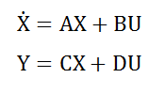
仿真原理及算法
仿真原理
仿真分类：
物理仿真
数字仿真
仿真的一般流程
状态方程

Slide 16














仿真原理及算法
公式推导
离散相似法

Slide 17



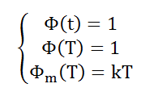
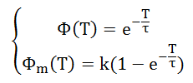




仿真原理及算法
基本模块的选取及推导
a=0, b=k

Slide 18
水轮机调速系统模型
模型选取及考量
仿真的目标
线性系统
存在的问题
模型不够精细
设计的考虑
实现的简单性
阶跃响应
计算精度不高
程序的通用性
程序的可拓展性

Slide 19
仿真程序的实现
需求分析
模块类型 | 说明 | 举例
信号源（Source） | 提供标准输入和随机输入的模块及接口 | 阶跃信号源，斜坡信号源
线性控制（Linear Controller）模块 | 典型的控制模块 | 积分环节，放大器，惯性环节，分式型传函
非线性控制模块 | 典型的非线性环节 | 迟滞环节，死区环节
联结（joint）模块 | 联结其他模块的模块 | 加法器，乘法器
记录模块 | 记录数据 | 示波器
自定义模块 | 用户自定义模块的行为，输入和输出
开关模块 | 按时间对某模块的输入输出进行控制。 | 定时开启开关，定时关闭开关

Slide 20
仿真程序的实现
各种实现方式的对比
软件 | 实现方式 | 特点
simulink | 基于matlab，系统语言以及解释性的m语言 | 方便灵活，但不开源
一些软件 | 基于c/c++与simulink的混合编程 | 性能较低，不方便部署且可移植性不好
本文 | 基于java及其web技术，以及类似于matlab的实现方式 | 遵循敏捷方法，面向对象，可以灵活拓展

Slide 21
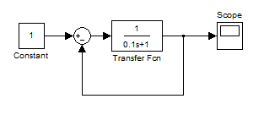
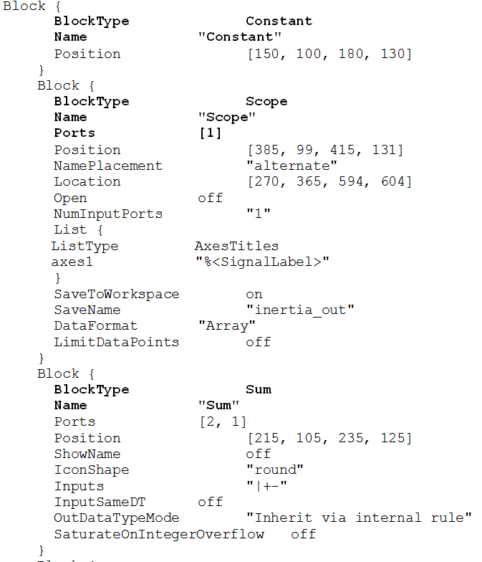
仿真程序的实现
simulink的实现方式
.mdl文件的内容
手动管理内存
基于matlab平台
模型与计算分离

Slide 22
仿真程序的实现
过程模型
模型名称 | 特点 | 适用范围
瀑布模型 | 文档驱动，需要事先进行详细完整的设计 | 需求确定，完善且清晰
极限编程 | 敏捷的标准模型，测试驱动的模型，拥抱变化 | 开发团队组织完善，管理方式须支持，对编程要求较高
快速原型开发 | 从原型出发，增量式地构建程序，拥抱变化 | 适用于工程及研究领域，小规模软件的开发

Slide 23
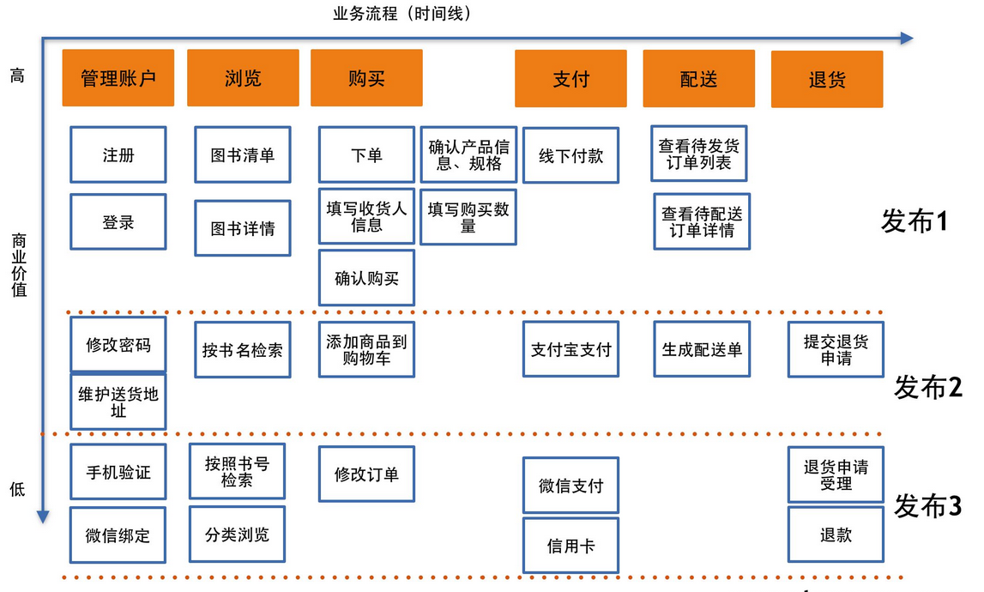
仿真程序的实现
开发工具
用户故事卡片

Slide 24


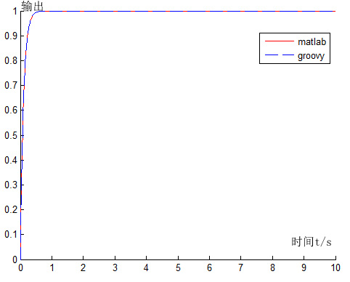
仿真程序的实现
第0次迭代
def start=System.currentTimeMillis()
def dt=0.01 //仿真间隔
def totalTime=10 //seconds，总时长
def e=Math.E;
def n=totalTime/dt
def time=[] //仿真时间
def u=[] // 阶跃输入
(0..<n).each{k->
time+=k*dt
u+=1.0
}
def K=1.0 //惯性环节1/(1+0.1*s)
def T=0.1
def out=[] // 程序输出
out[0]=0
def c1=e**(-dt/T)
def c2=K*(1-e**(-dt/T))
(1..n).each{k-> // 迭代
double d= c1*out[k-1]+c2*u[k]
out+=d
}
def end=System.currentTimeMillis()
println "it costs ${end-start} ms"
println out[1..<10] // 输出结果打印，后文中省略
def pw=new PrintWriter('D:\\out.txt')
(0..<n).each{k->
pw.println("${time[k]} ${out[k]}")
}
pw.flush()
pw.close()
function compare(a) out=importdata('D:\\out.txt'); plot(a(:,1),a(:,2),'red -', out(:,1),out(:,2),'blue --'); end

Slide 25
快速迭代开发
java版本
public class InertiaTest { private static double[] time; private static double[] out; public static void main(String[] args) { TestUtil.timeIt(() -> simulate()); // 计时 TestUtil.printFirst(out, 10); PrintUtil.print(w -> { // 打印结果到“D:\\out.txt” for (int i = 0; i < time.length; ++i) { w.println(String.format("%f %f", time[i], out[i])); } }); } private static void simulate() { double dt = 0.01; // 仿真配置 double totalTime = 10; //seconds int n = (int) (totalTime / dt); time = new double[n]; // 输入配置 double[] in = new double[n]; for (int i = 0; i < n; ++i) { time[i] = i * dt; in[i] = 1.0; } double K = 1.0; // 参数配置 double T = 1.0; out = new double[n]; // 阶跃响应输出 out[0] = 0; double c1 = Math.pow(Math.E , -dt/T); // 缓存系数 double c2 = K * (1 - c1); for (int k = 1; k < n; ++k) { // 迭代仿真 out[k] = c1 * out[k - 1] + c2 * in[k]; } } }
静态类型
强制的范式
编译执行
与groovy的对比
动态类型
多种范式
解释执行
repl

Slide 26
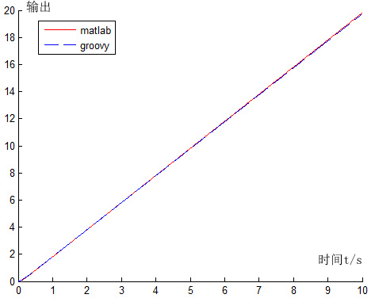


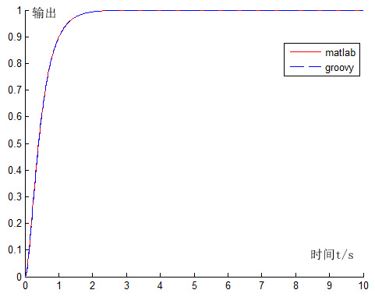
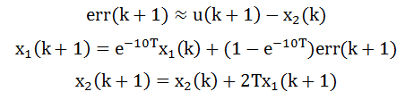
快速迭代开发
第1次迭代
第2次迭代

Slide 27
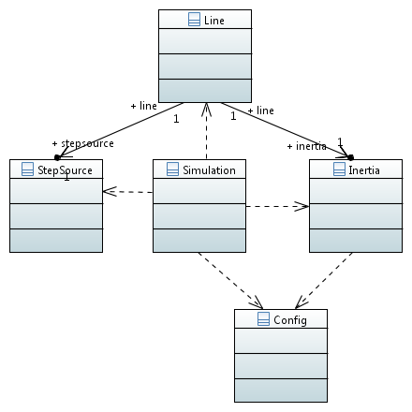


快速迭代开发
是时候模块化了
对象发现：
电源、连接线、惯性环节
三个缺陷：
groovy版本的简单对象实现

Slide 28
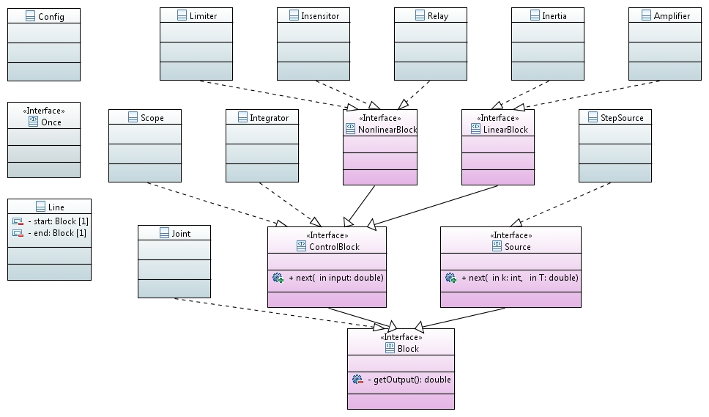
快速迭代开发
类层次结构
与面向对象分析与设计的区别
发现对象的方式不同
类由原型重构而来
不需要事先设计
与测试驱动开发的不同
不是严格的测试驱动
由简到繁
编写更容易
效果
程序结构更加清晰
建模及算法可重用
实现新接口可拓展

Slide 29
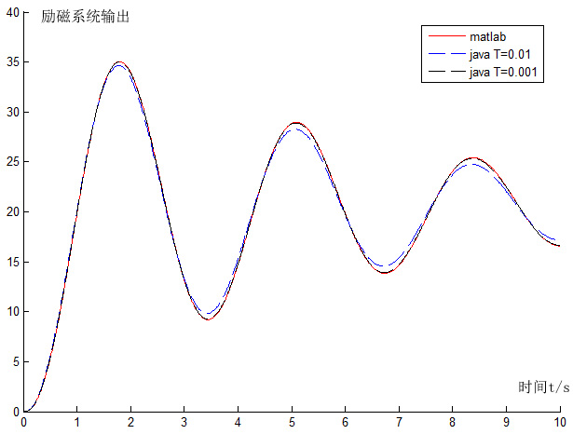
快速迭代开发
一个例子：ExciterTest
程序性能
步长 设备 | 0.01s | 0.001s
计算机1 | 11ms | 25ms
计算机2 | 7ms | 19ms

Slide 30
快速迭代开发
一个例子：ExciterTest
Config config = new Config();
Source stepSource = new StepSource();
Joint j1 = new Joint();
Block b1 = new Inertia(40, 0.1);
Block b2 = new Limiter(30);
Joint j2 = new Joint();
Block b3 = new Inertia(-20, -10);
Block b4 = new Amplifier(0.01);
Block b5 = new Inertia(1, 1);
Block b6 = new Inertia(0.05, 0.05);
Line l1 = new Line(stepSource, j1);
Line l2 = new Line(j1, b1);
Line l3 = new Line(b1, b2);
Line l4 = new Line(b2, j2);
Line l5 = new Line(j2, b3);
Line l6 = new Line(b3, b4);
Line l7 = new Line(b4, j2);
Line l8 = new Line(b3, b5);
Line l9 = new Line(b5, b6);
Line l10 = new Line(b6, j1);
j1.addLine(l1, Joint.ADD); // 配置连接点
j1.addLine(l10, Joint.SUB);
j2.addLine(l4, Joint.ADD);
j2.addLine(l7, Joint.SUB); // 负反馈
List<Line> lines = Arrays.asList(l1, l2, l3, l4, l5,
l6, l7, l8, l9, l10);
TestUtil.timeIt(() -> {
config.iterate((i, T) -> {
lines.forEach(l -> l.push(i, T));
});
});
程序特点
命令式的风格
对象协作
使用java语言“手动”建模
调用复杂，对最终用户不友好
新的要求
动态建模
可视化建模
命令风格的调用方式

Slide 31
快速迭代开发
程序的进一步分离
var jsonModel = { "config": { "type": "fixed", "T": 0.01, "t": 0.0, "tt": 10 }, "components": { "s1": { "type": "step" }, "j1": { "type": "joint", "lines": { "l1": "+", "l10": "-" } }, ......（省略重复的配置） "b7": { //示波器模块 "type": "scope" } }, "lines": { "l1": [ "s1", "j1" ], ......（省略重复的配置） "l11": [ "b5", "b7" ] } }
方案：加入间接层
编写驱动解析json模型
构建指定的模型
调用仿真程序
实质
字符串+匹配
效果
动态建模
平台无关
可传输
可持久化

Slide 32
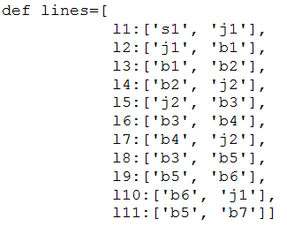
快速迭代开发
迭代的计算顺序
用户的输入顺序
迭代的计算顺序
正确的运算顺序

Slide 33

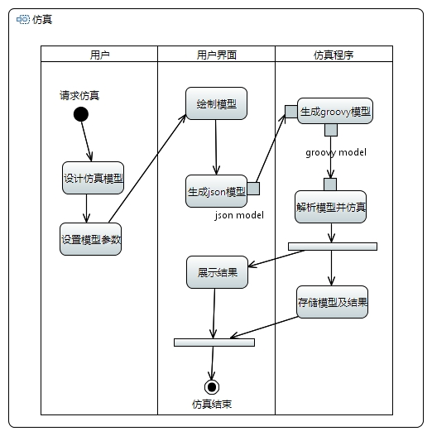
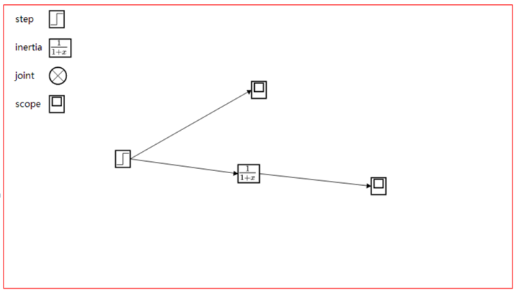
用户界面开发
GUI的流程及原理
<svg width="200" height="200" style="border:solid 1px red"> <line x1="0" y1="0" x2="50" y2="50" stroke="black"/> </svg>
原型链的继承方式
js对象记录仿真模块的参数，
svg记录模型的绘制方式
仿真程序的活动图

Slide 34

仿真程序的应用
仿真程序的拓展

Slide 35
仿真程序的应用
调速系统的参数辨识：GSA
public double[] search(NaturalLaw nl, List<Range> ranges);
@FunctionalInterface
public interface NaturalLaw{ // 计算适应度的函数接口
double judgeFitness(double[] cordinate);
}
public class Range{ // 代表搜索范围的类
double lower;
double upper;
// other method omitted.
}
全局搜索算法的通用接口
计算
double[] result = search(coordinate ->
Math.abs(cordinate[0]* cordinate[0]- 3),
Arrays.asList(new Range(0,5)));
min(abs(x*x- 3))

